Slide 1
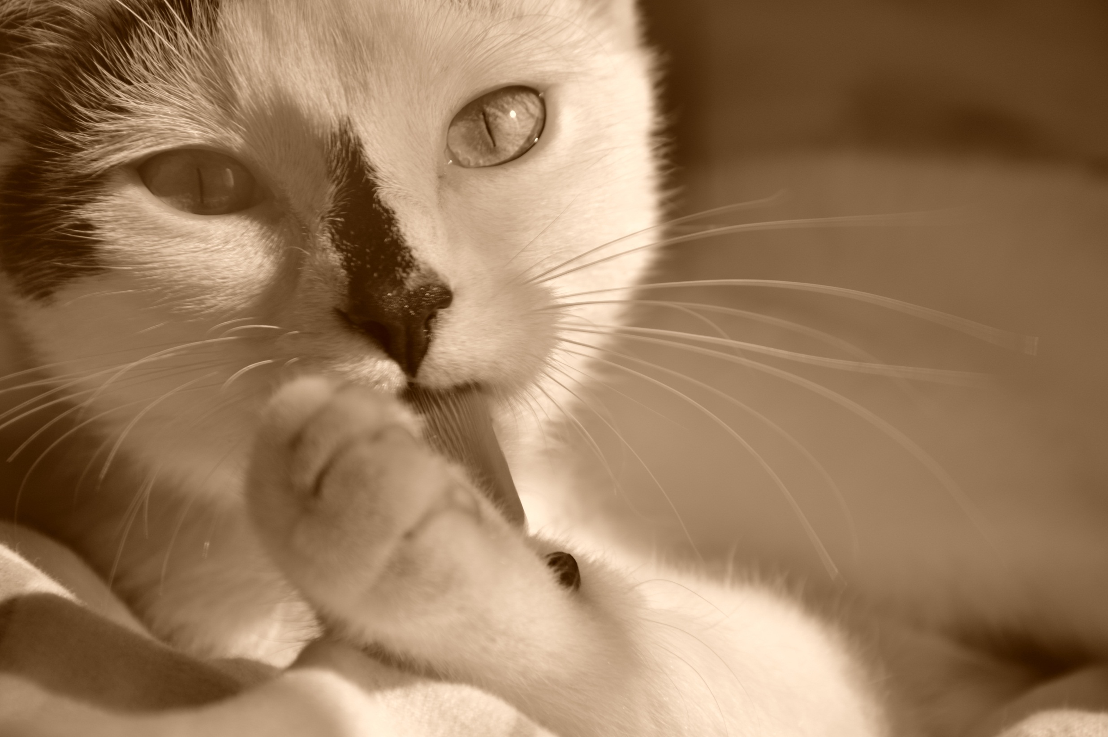
Meine Katze heißt Kitek

Slide 2
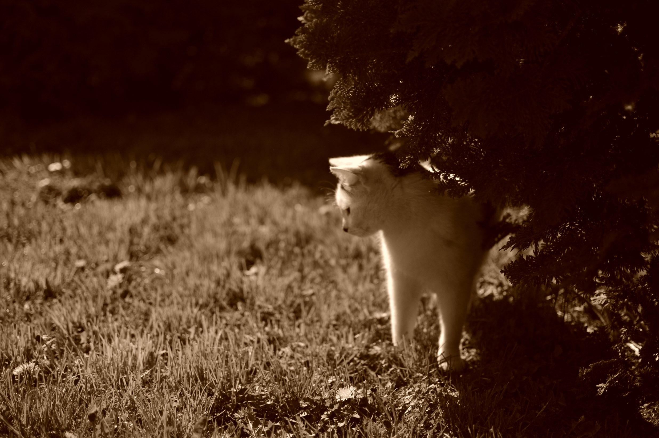
Kitek ist schon zwei Jahre alt.

Slide 3
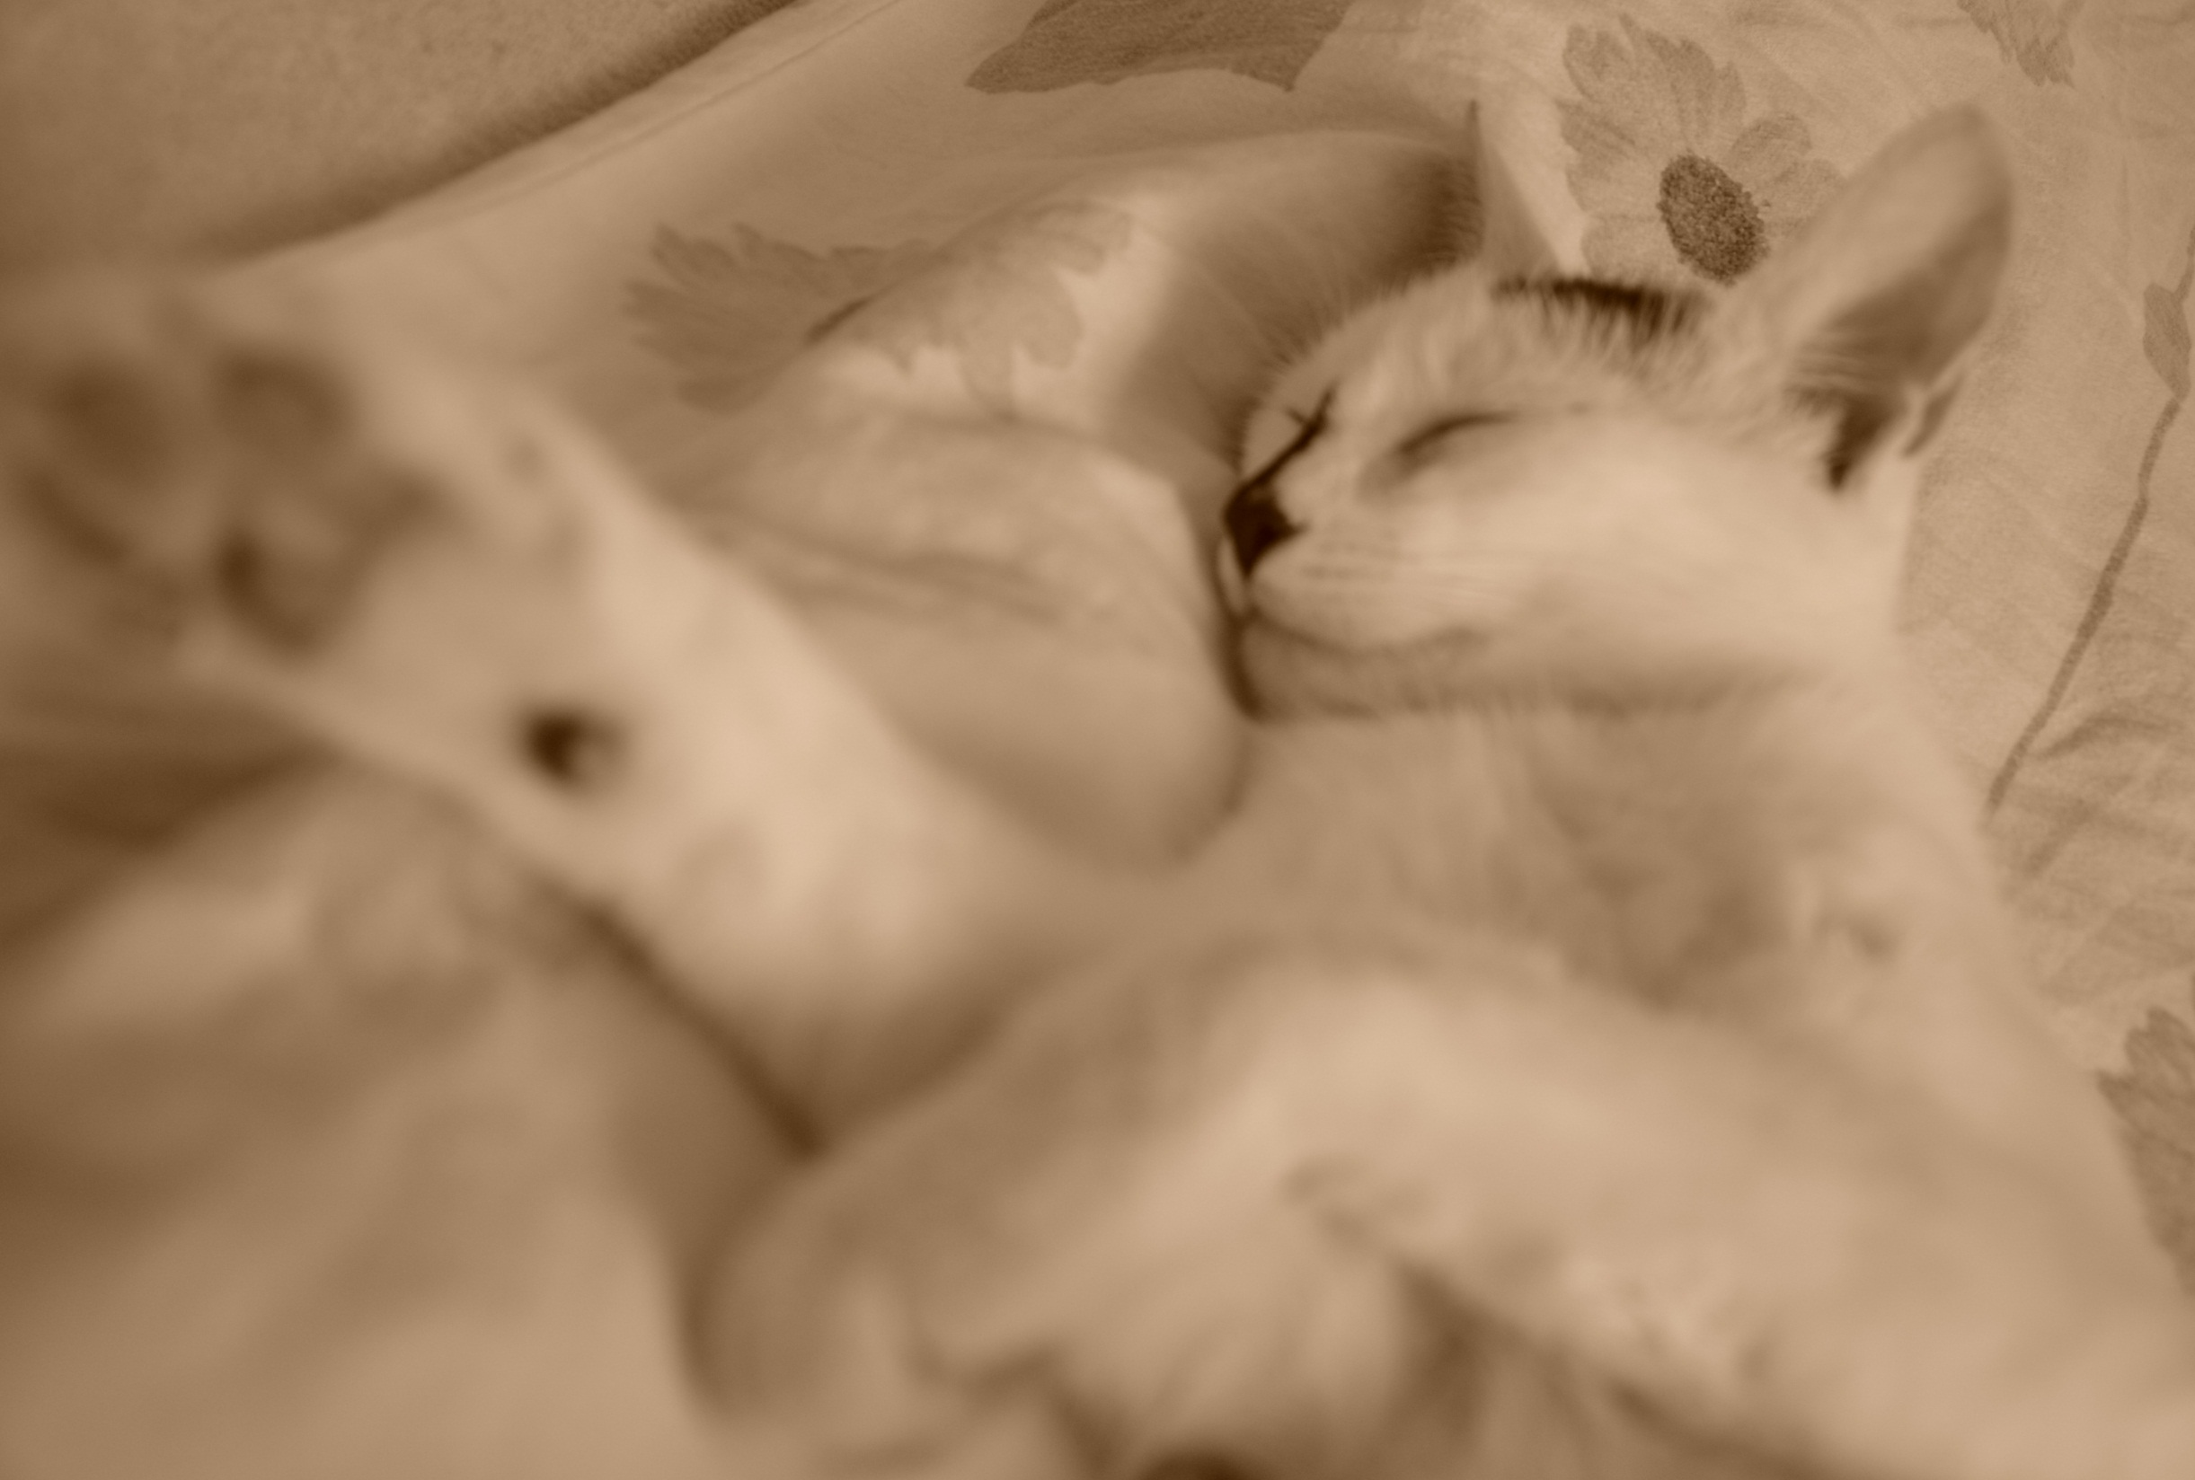
Meine Katze schläft sehr lange

Slide 4
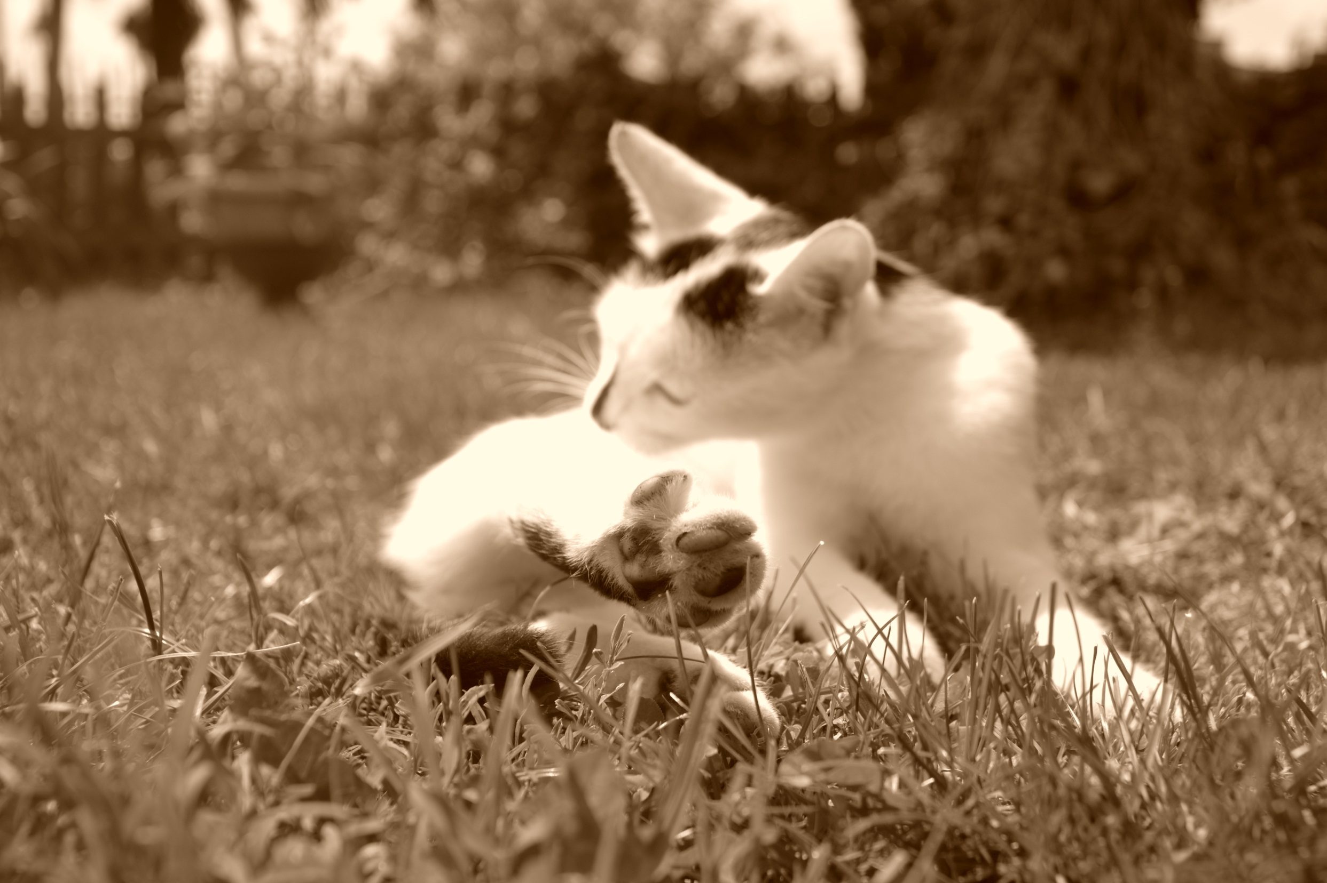

Slide 5
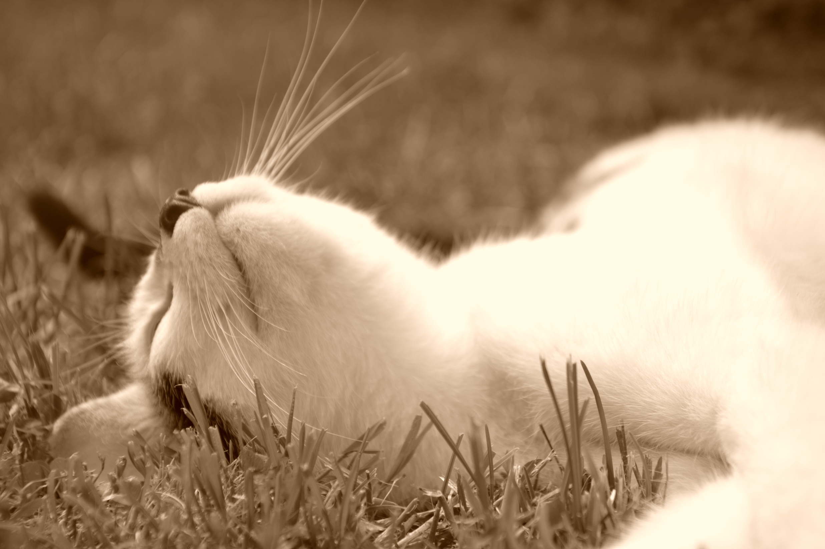
Meine Katze ist sehr schön

Slide 6
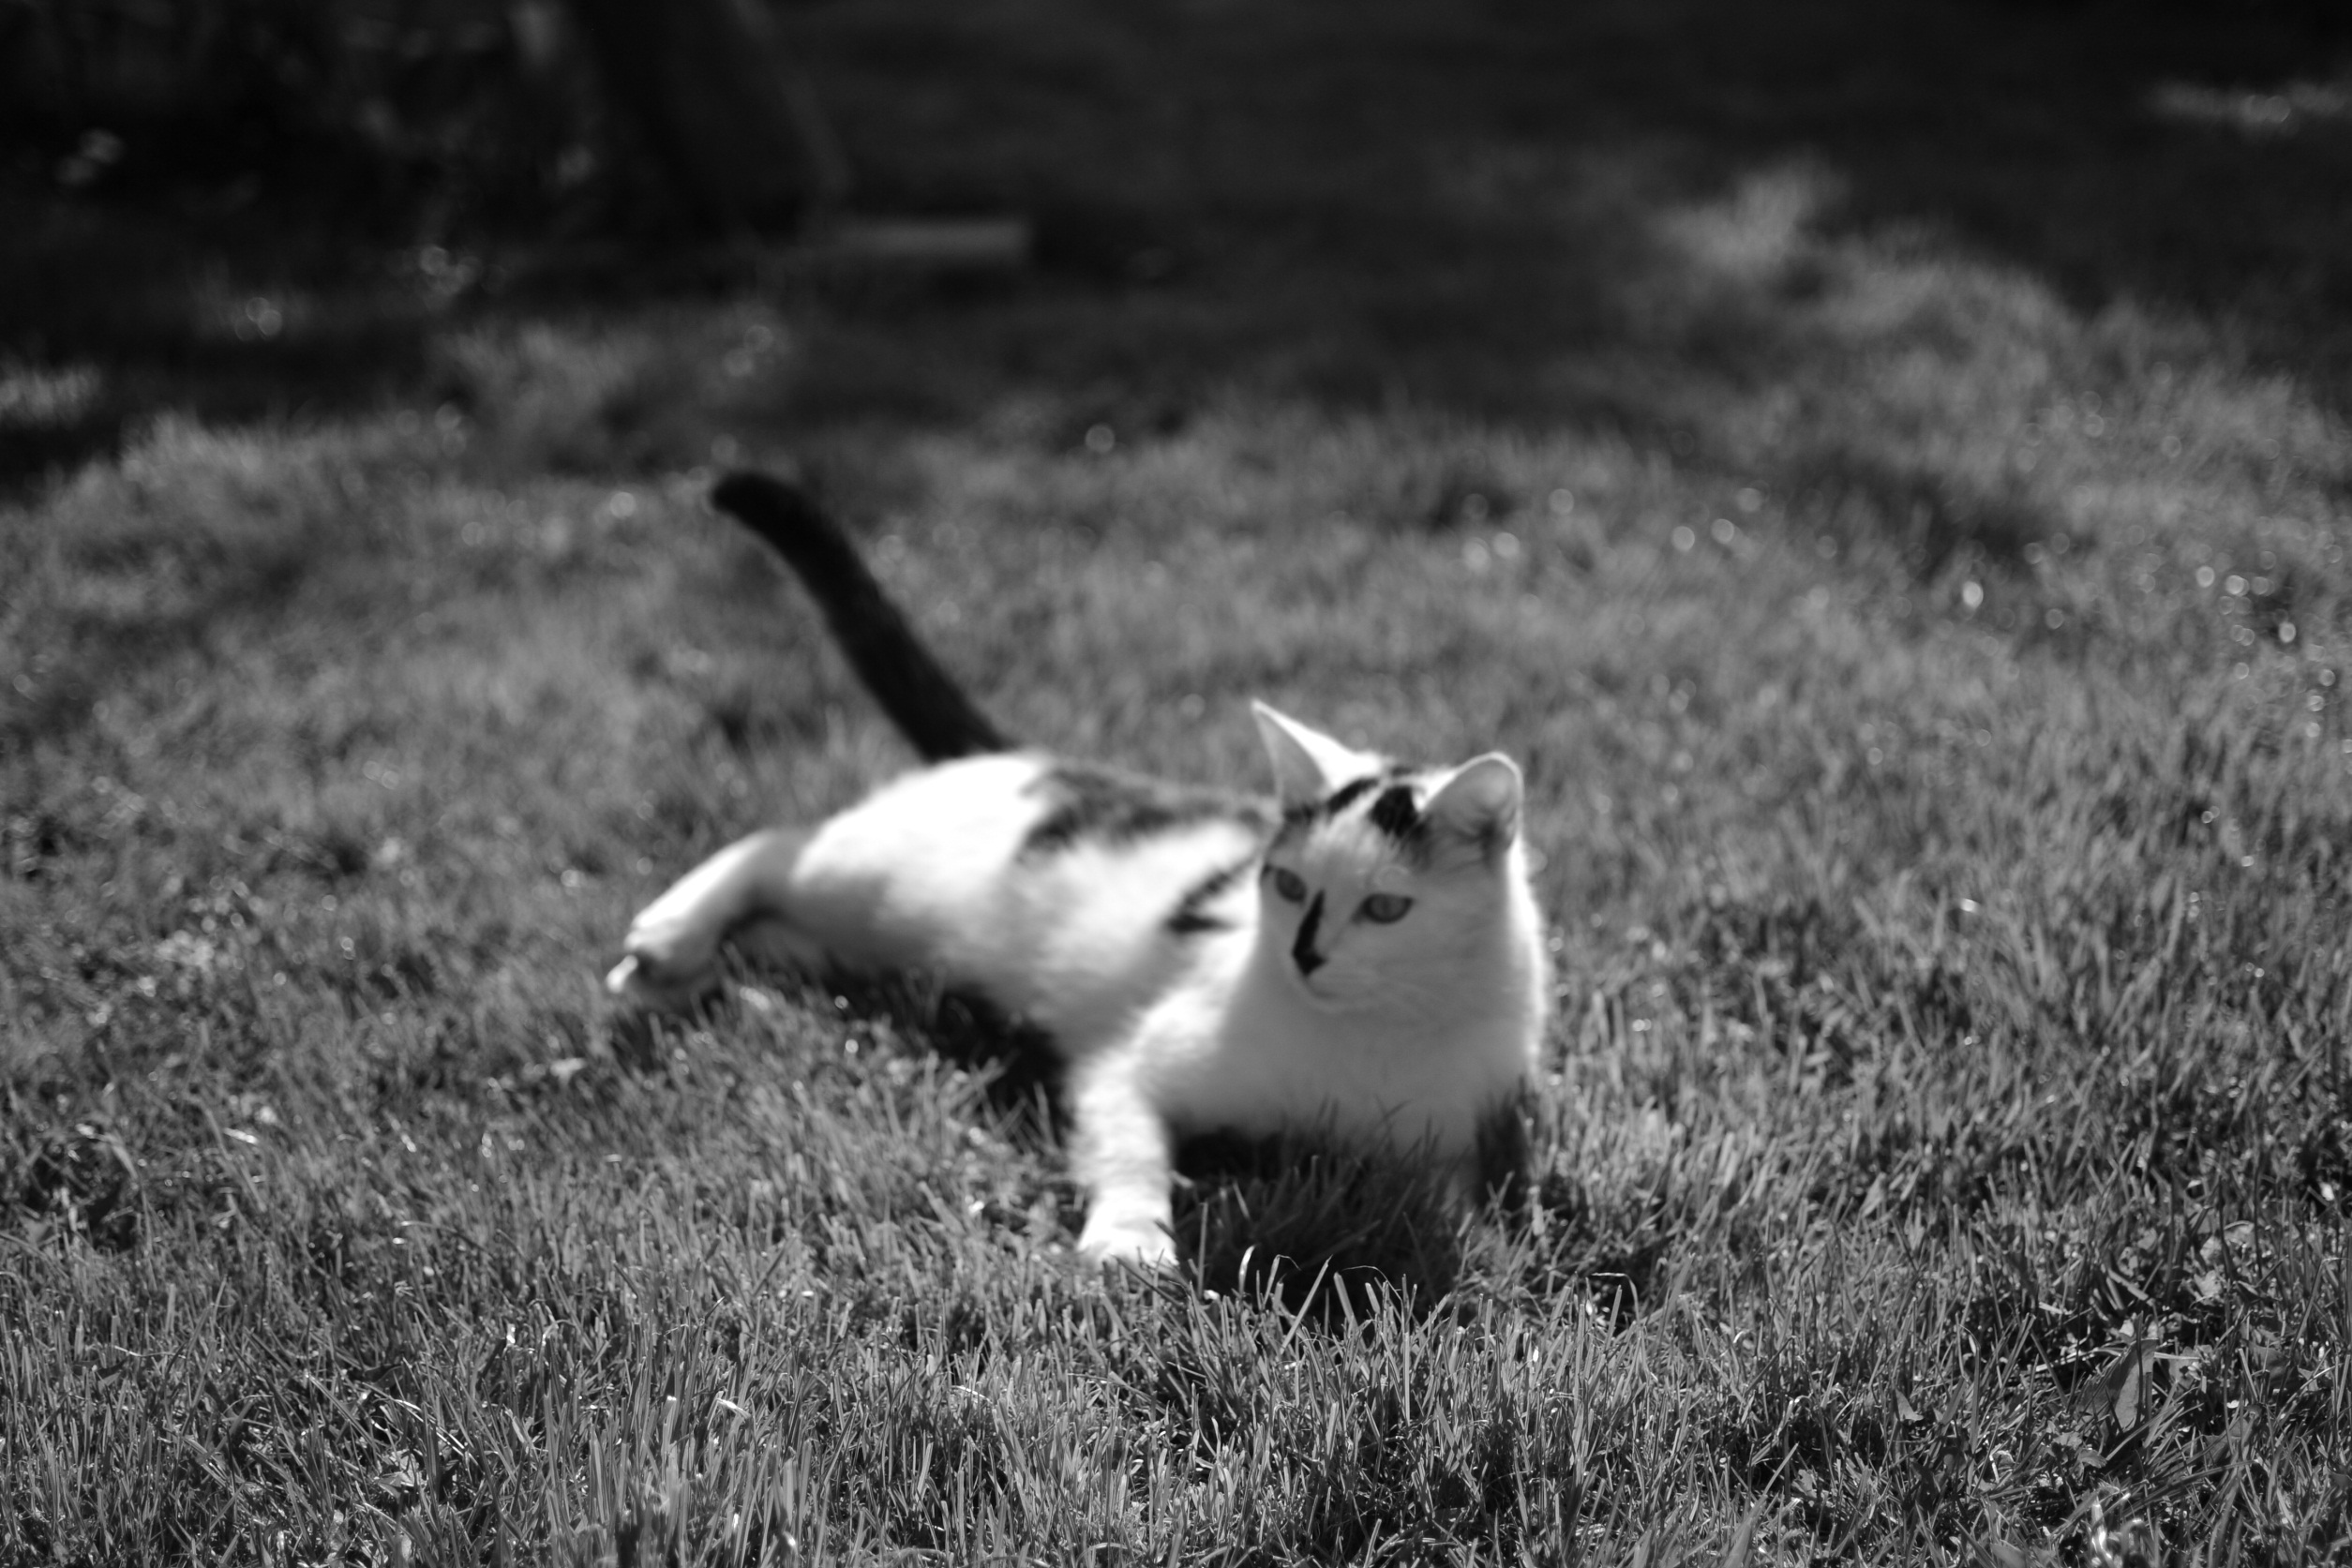
Die Katze hat ein weiß-schwarzes Fell

Slide 7
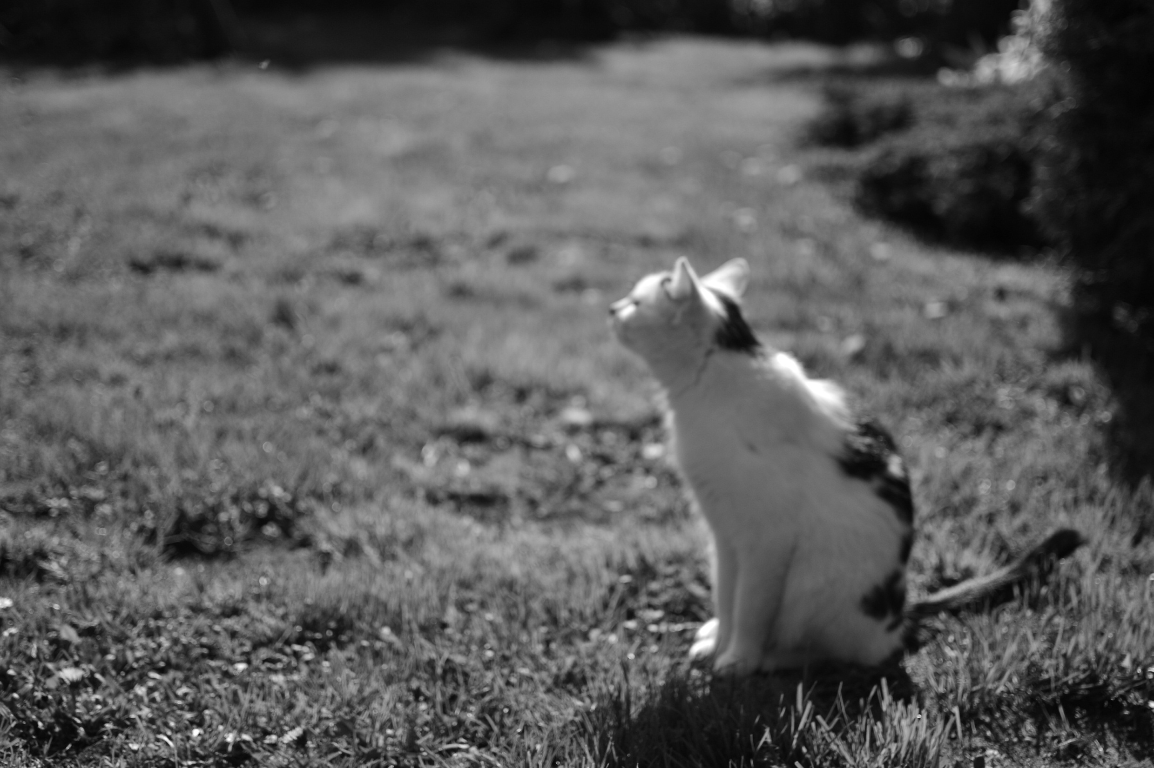
Kitek miaut viel und laut

Slide 8
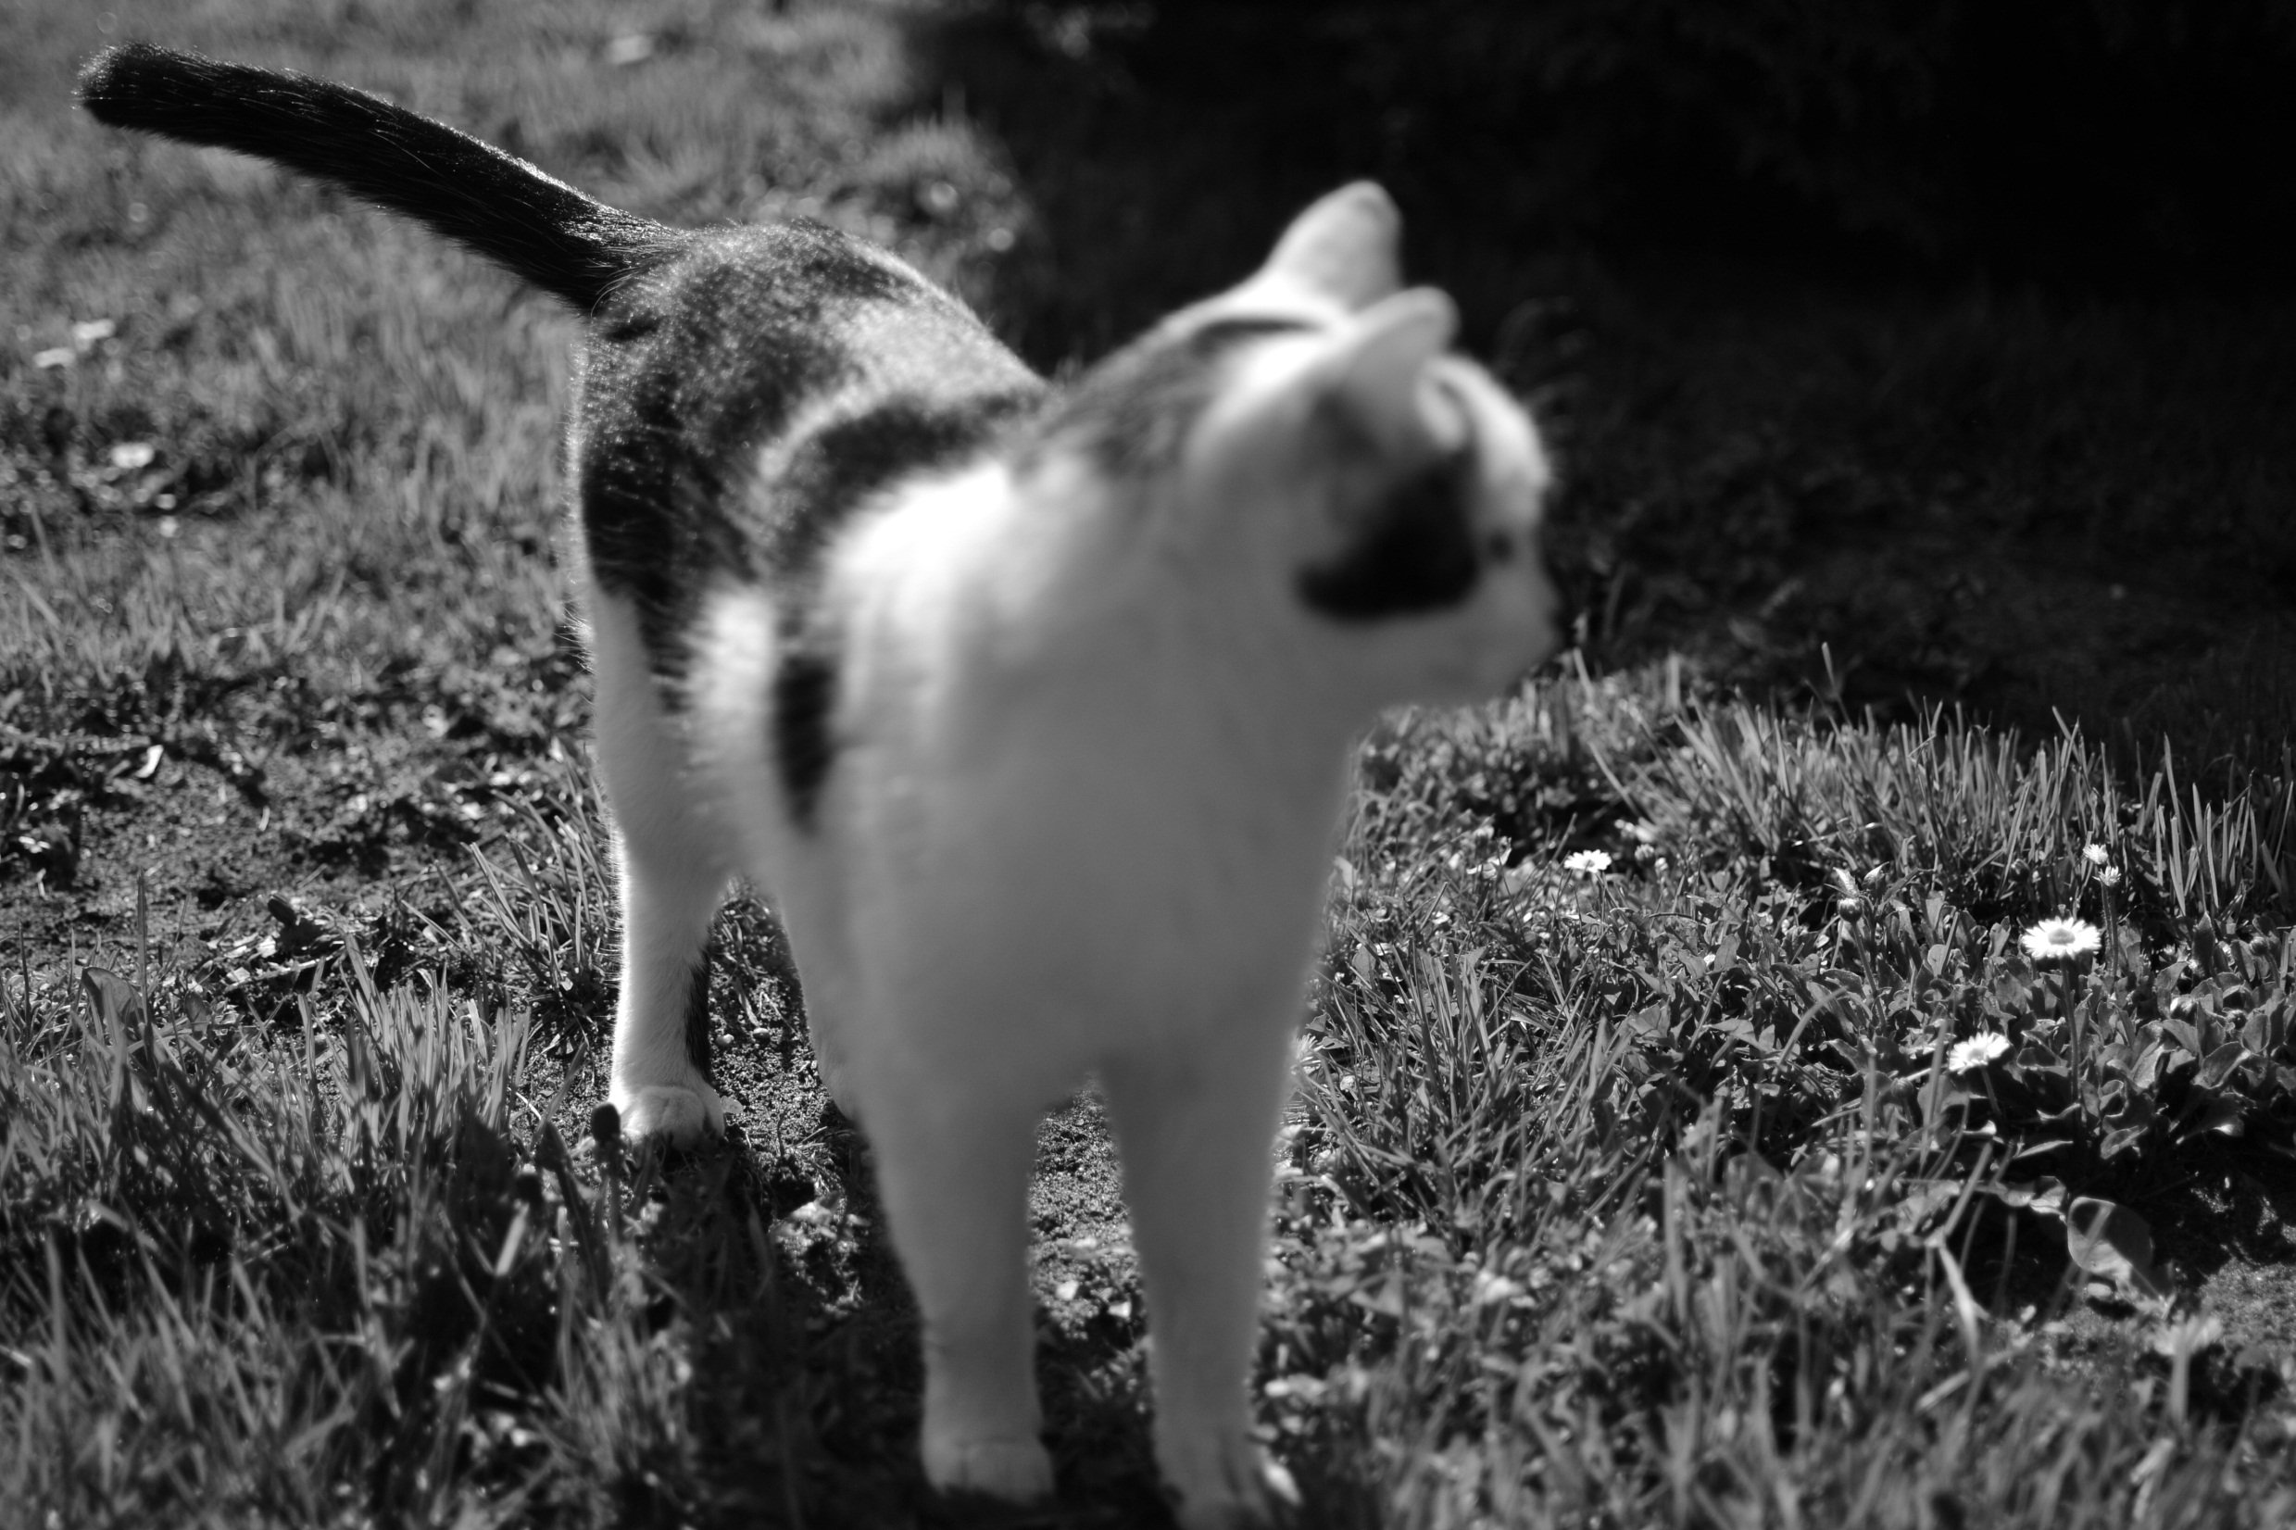

Slide 9
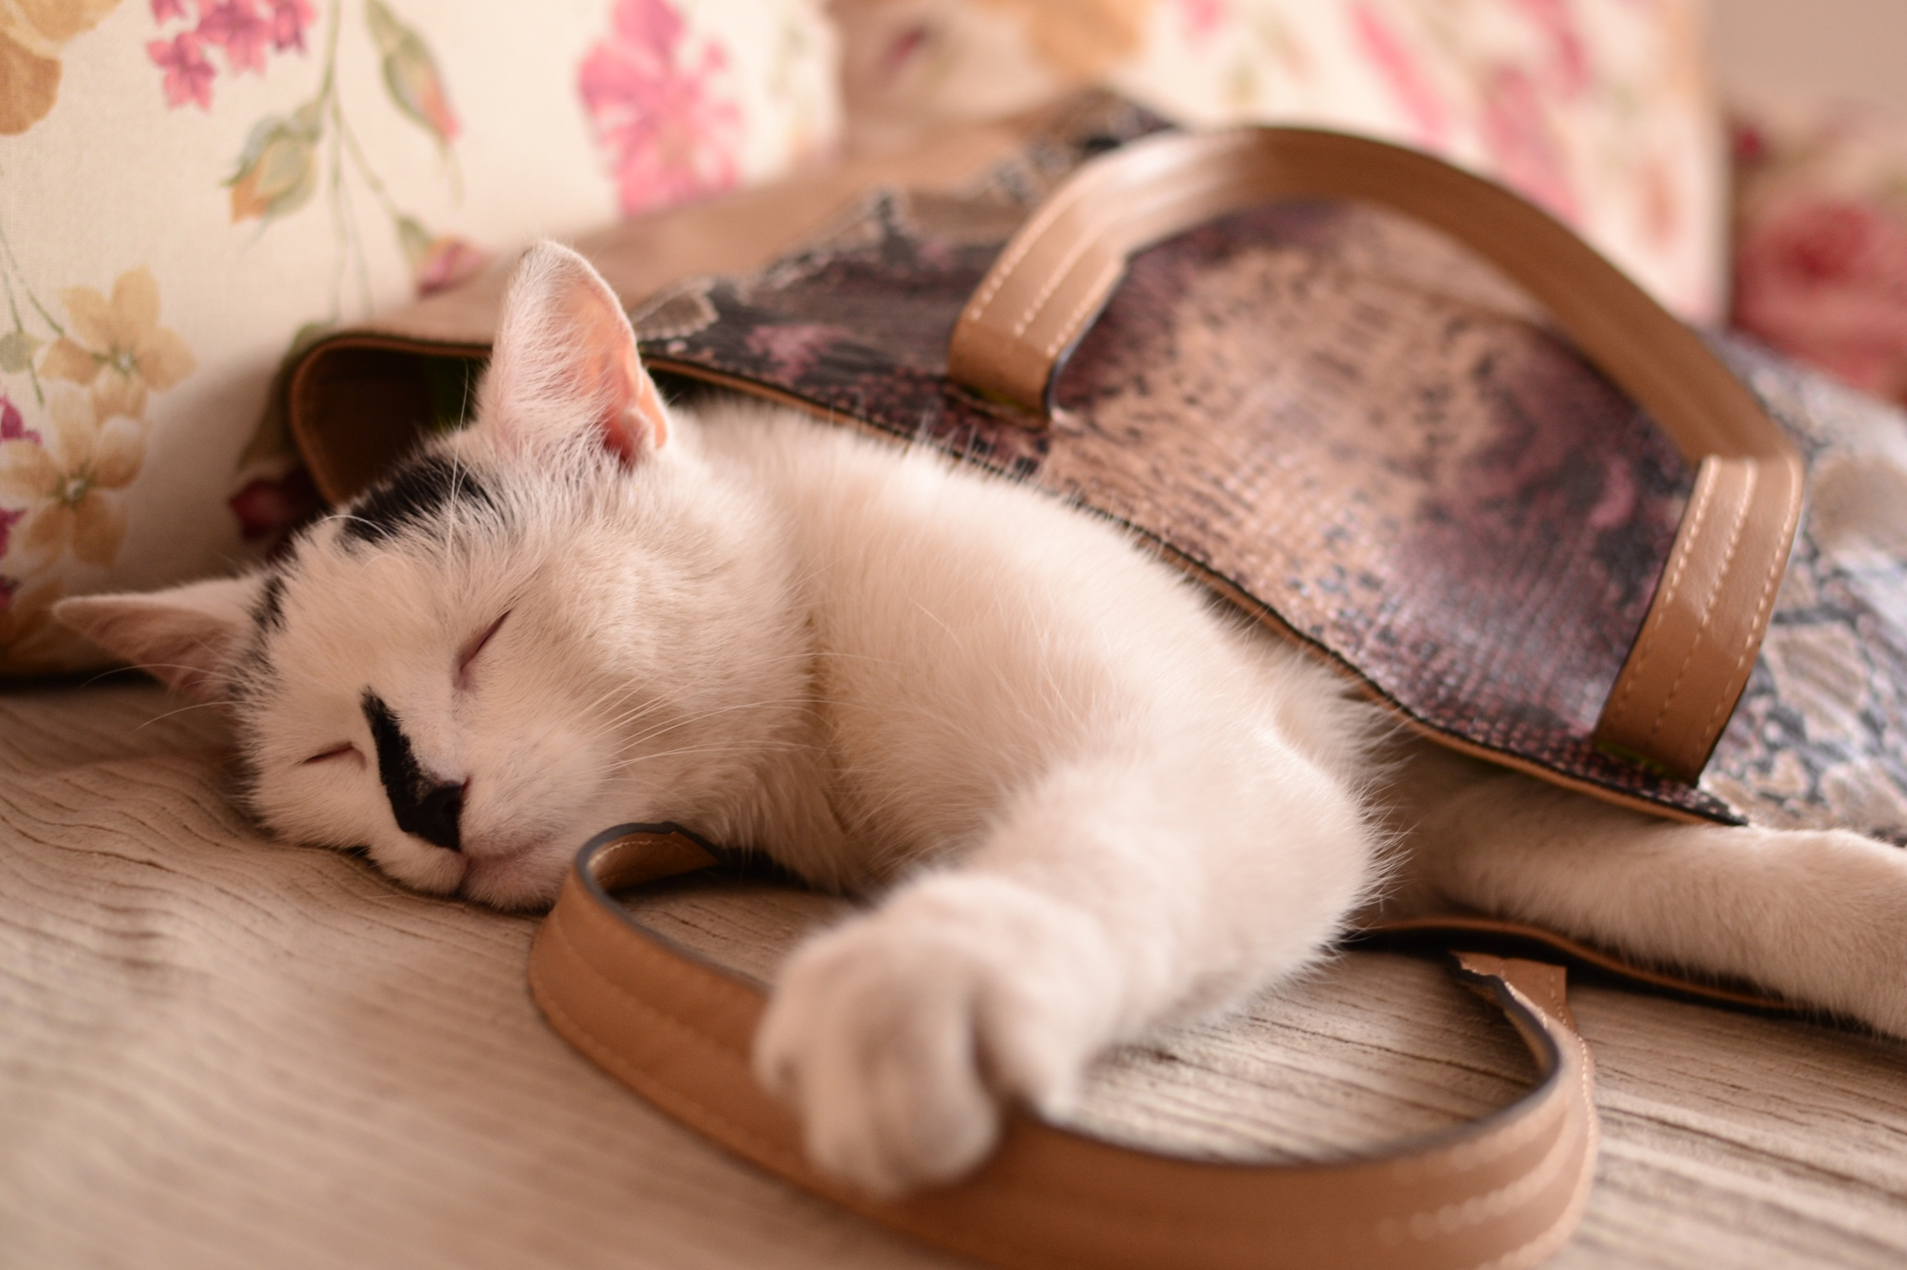

Slide 10
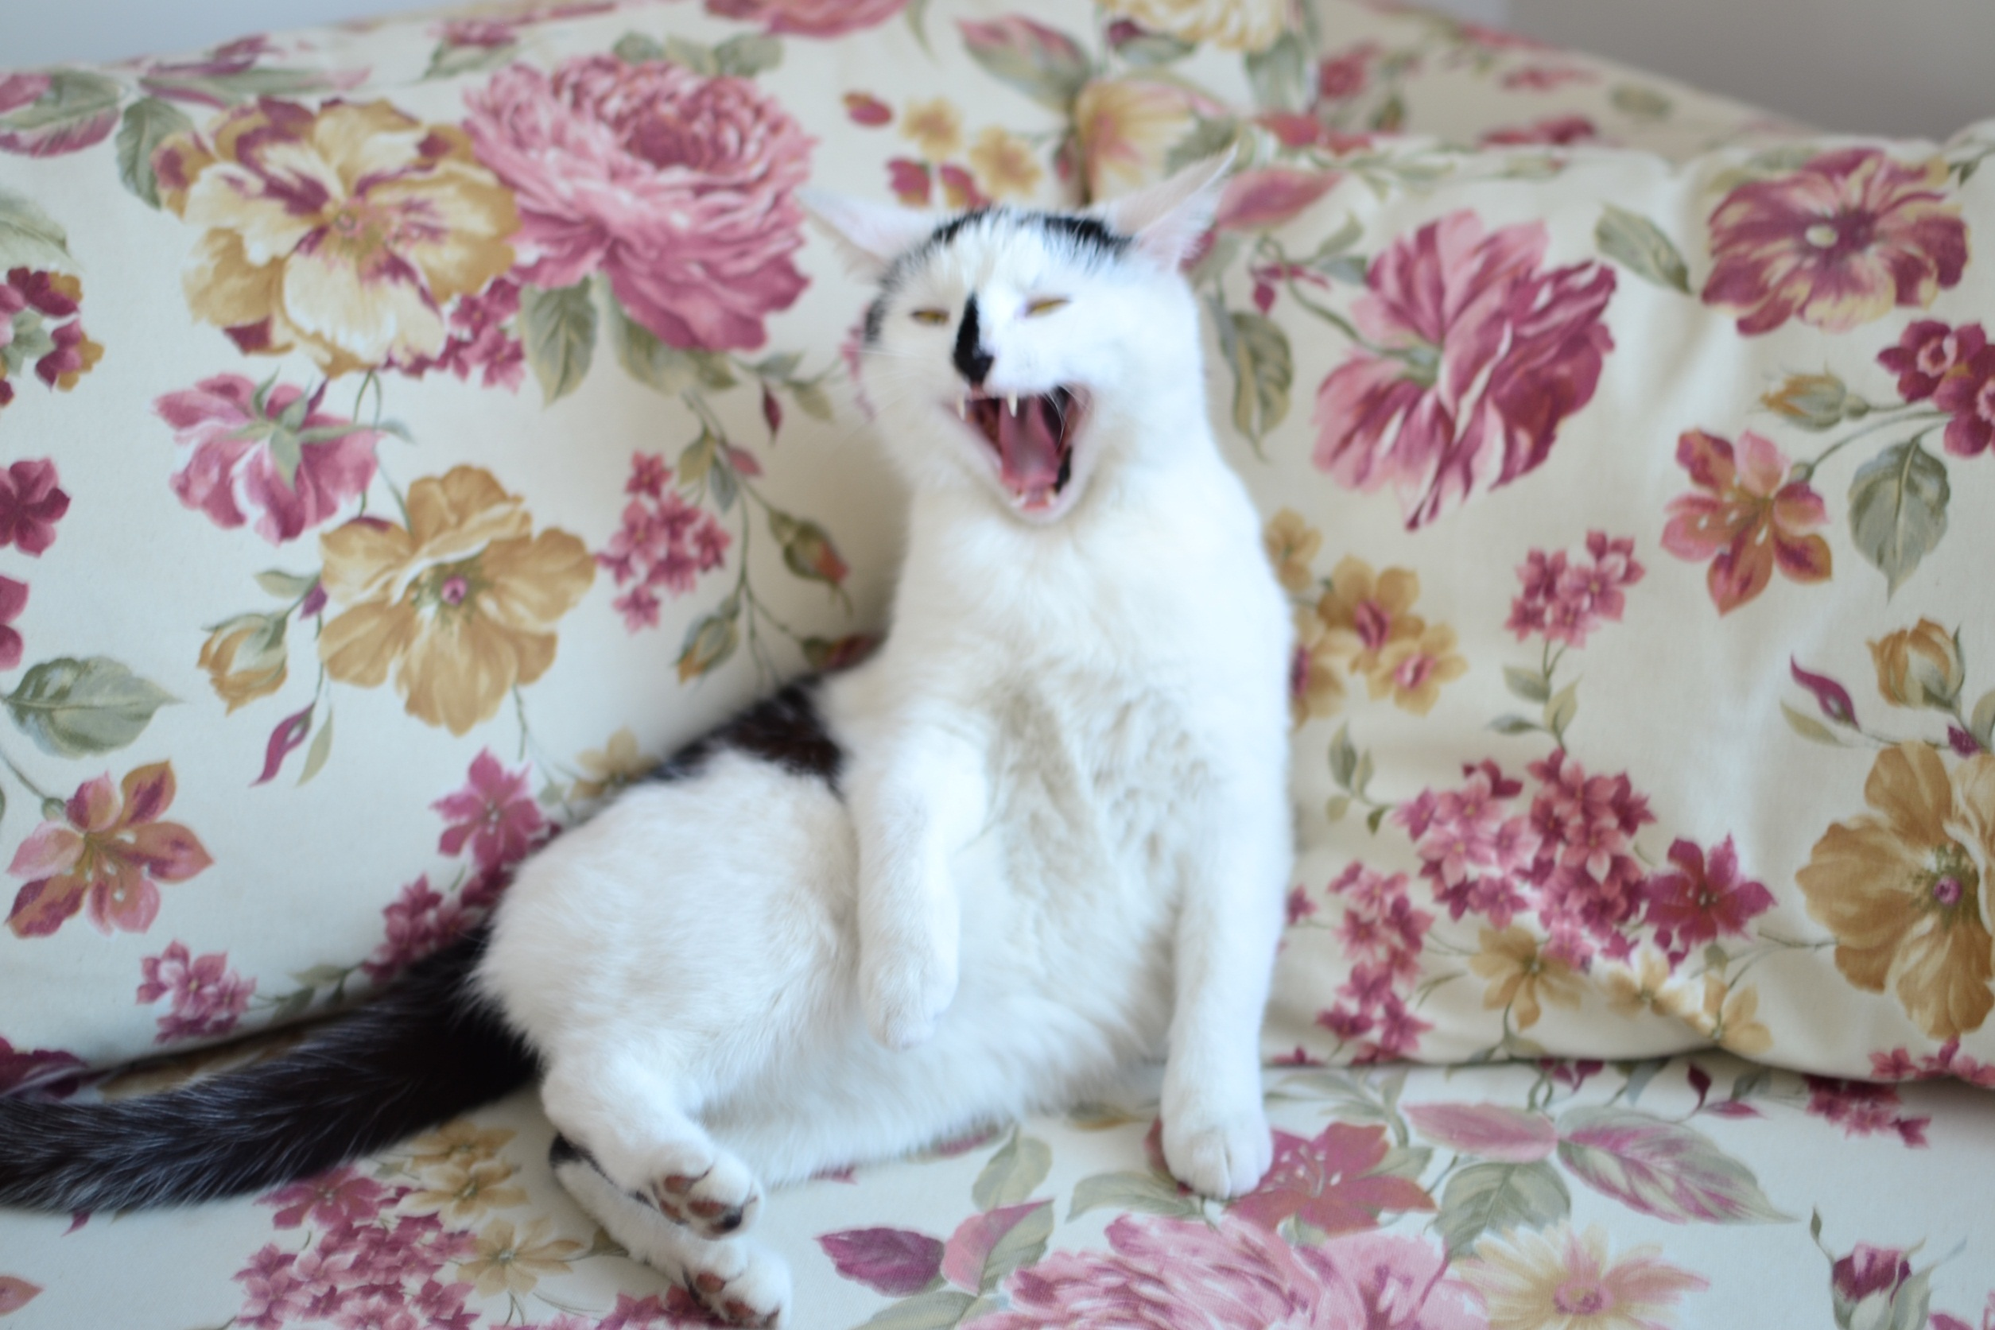
Er braucht einen Futternapf, einen Wassernapf, einen Korb und ein Klo

